Slide 1
Sistemas multi-robot y
Aplicaciones de los robots.
A80013 Emmanuel Abarca
A91153 Mijail Calderon
A86050 Heriberto Seas
Notes:
*

Slide 2
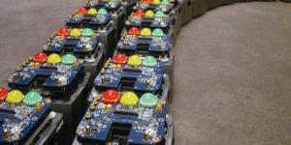
Introduccion

Slide 3
Sistemas multi-robot
Un sistema multi robot es un conjunto de robots operando en el mismo ambiente.
Pueden o no ser sistemas multi agentes.
Cooperación
Entidades Separadas
Inteligencia Colectiva
Enjambres
Robótica de Hormigas

Slide 4
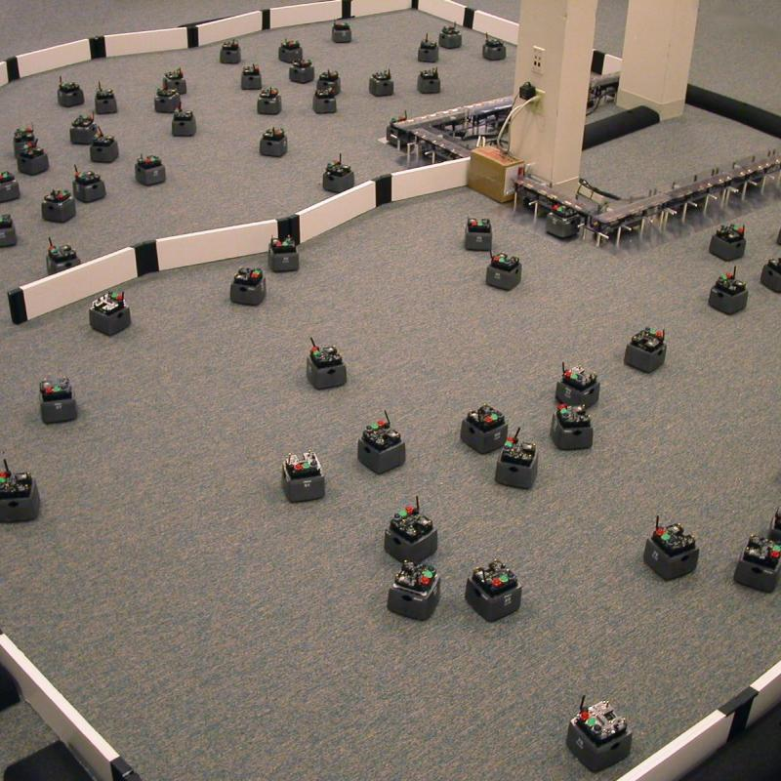
Sistema Multi Robot Swarm Trek

Slide 5
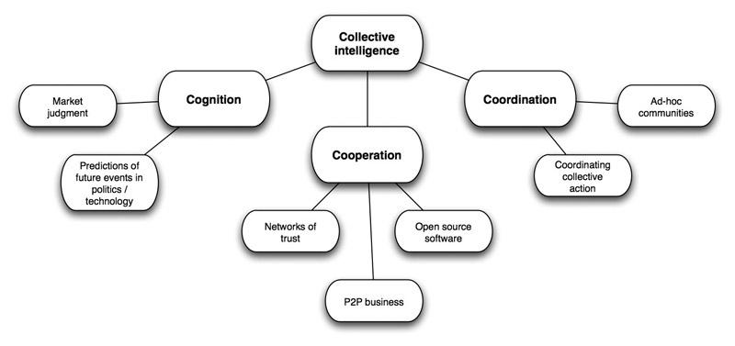
Inteligencia Colectiva

Slide 6
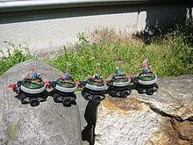
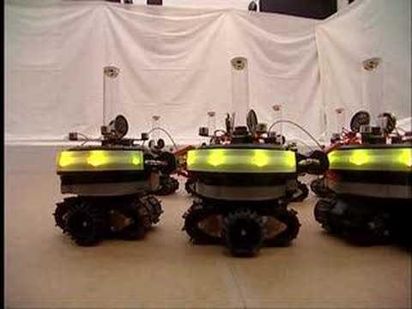
S-Bot
Gripper: Capaz de levantar otro
Sensor de fuerza: Coordinación
Conectados: Swarm Bot
Desarrollo: 2001 a 2004
#39 mejor robot Wired 2006

Slide 7
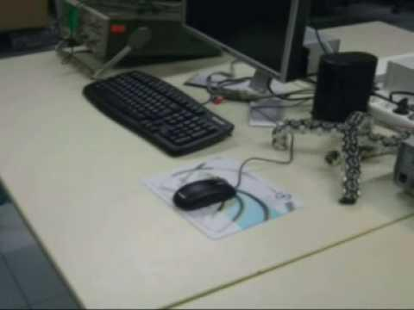
Symbrion (2008-2013)
Symbiotic Evolutionary Robot Organisms
I-SWARM y SWARMROBOT
Plataforma para explorar evolución artificial y evolutividad
Inmunología y embriología artificial
Bastante
open source
open hw
ETA: 2025

Slide 8
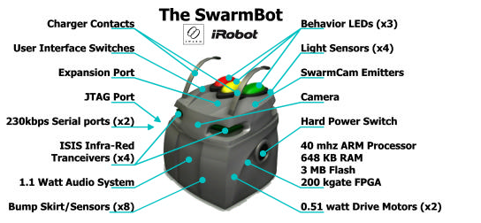
Distributed Algorithm Library
Tesis de maestria de James McLurkin, MIT
Librería de algoritmos basicos para realizar labores más complejas a partir de ellos.
Utiliza 100 unidades del SwarmBot de iRobot

Slide 9
Ejemplos
matchOrientation: ISIS para alinear robots
http://people.csail.mit.edu/jamesm/videos/matchOrientation.mpg
disperseUniformly: No deja agujeros
http://people.csail.mit.edu/jamesm/videos/disperseUniformly-2.mpg
followTheLeader: Reclutamiento en cadena http://people.csail.mit.edu/jamesm/videos/followTheLeader.mpg

Slide 10
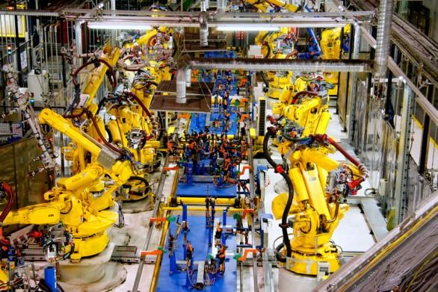
Aplicaciones y usos
Fabricacion y produccion en serie

Slide 11
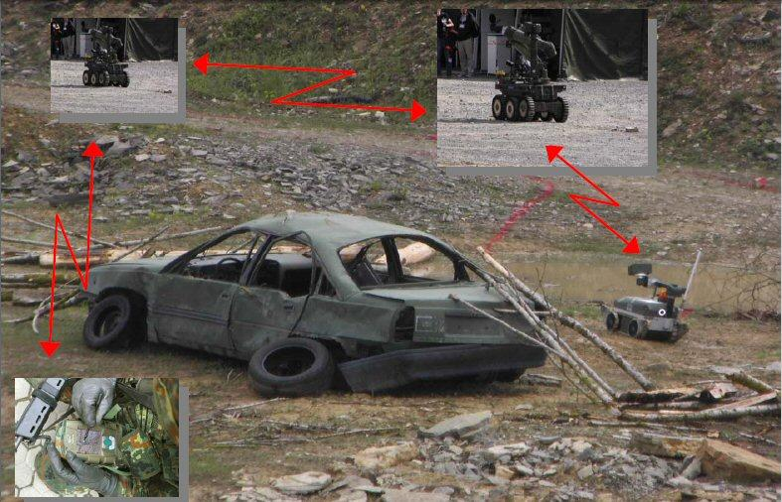
Aplicaciones y usos (cont)
Operaciones de defensa y seguridad

Slide 12
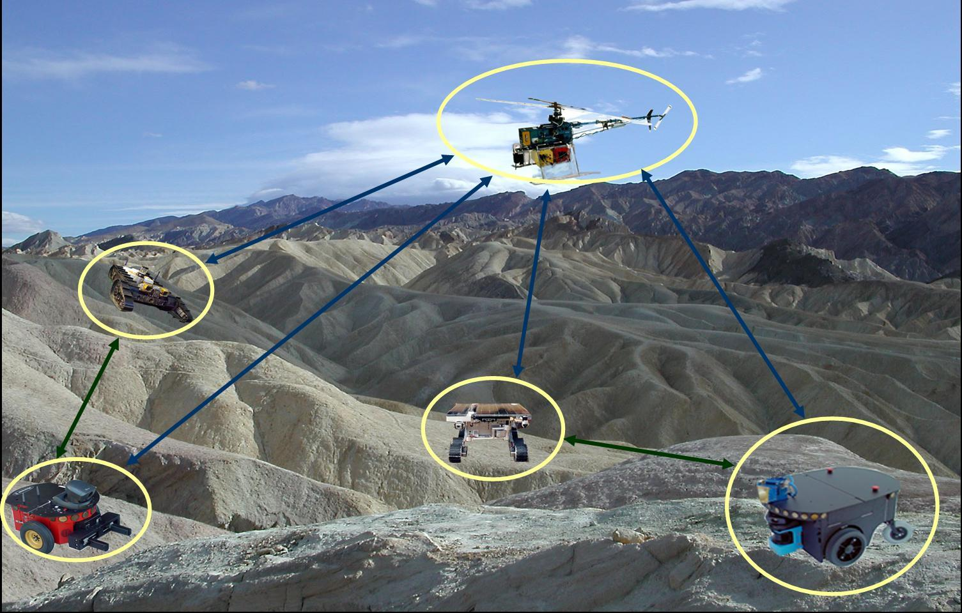
Aplicaciones y usos (cont)
Exploracion planetaria

Slide 13
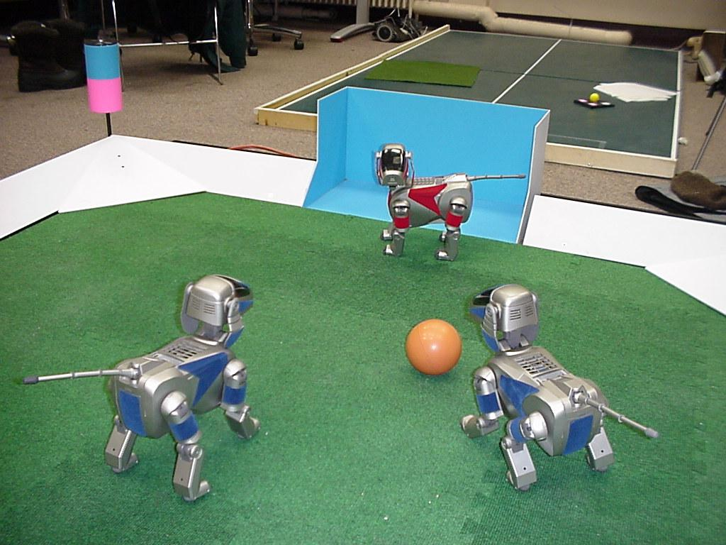
Aplicaciones y usos (cont)
Un futuro lleno de entretenimiento

Slide 14
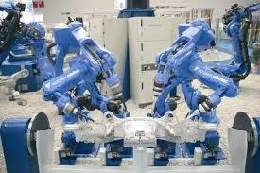
Conclusiones

Slide 15
Bibliografía 1/2
Rice University: Multi-Robot Systems Lab
Wikipedia: Multi-agent system
Wikipedia: Category:Multi-robot systems
Farinelli, Alessandro, et al. "Multirobot systems: a classification focused on coordination." Systems, Man, and Cybernetics, Part B: Cybernetics, IEEE Transactions on 34.5 (2004): 2015-2028.
Wikipedia: S-bot mobile robot
Wikipedia: Collective intelligence
Cont.

Slide 16
Bibliografía 2/2
Aware-project.eu: Symbrion: Symbiotic Evolutionary Robot Organisms

Slide 17
Muchas Gracias

